Slide 1


西安电子科技大学
2020计算机科学与技术学院毕业生中期答辩
毕业论文中期答辩
《基于深度学习的自动机规范挖掘器的设计与实现》
答辩人：张浩楠
指导老师：张南
2020.3.27

Slide 2
01
背景分析
目
录
02
研究步骤
03
进展及成果
04
后期工作

Slide 3

01. 背景分析

Slide 4
由于为了快速发展以满足客户的需求，一些库和软件应用通常在没有文档的情况下发布。即使有正式的文档说明，随着软件系统的快速发展，它们很可能过时。与此同时，作为一项代价昂贵且耗时的过程，编写规范化的文档需要开发人员具备一定的能力和精力。缺乏规范化的文档可能会影响系统的可维护性和可靠性、开发人员可能难以读懂一段代码；更甚之，开发人员无法使用正式规范作为输入的代码调试和测试等工具。
目前，很多自动化方法被用来代替人工起草规范化文档。本次工作着眼于规范挖掘算法上，该算法从算法的执行轨迹中推断出有限状态自动机（FSA）。[1]Ivo Krka ,Yuriy Brun,和 Nenad Medvidovic以及其他众多研究人员提出了很多算法来提高FSA模型的准确度,例如k-tails。然而挖掘出的规范的质量并不完美，FSA泛化能力不高或是过拟合。
所以，为了挖掘更加准确的FSA模型，本文通过深度学习来训练一个语言模型，利用输入序列构造PTA树，将训练好的模型应用在前缀树节点上，从而提取出一系列特征；将特征集输入到聚类算法中以此来合并相似的节点（特征）；最后的输出是一个反映输入序列的泛化的FSA模型。
背景分析
研究步骤
进展及成果
后期工作
[1] IvoKrka,YuriyBrun,andNenadMedvidovic.2014.Automatic mining of specifications from invocation traces and method invariants.In Proceedings of the 22nd ACM SIGSOFT International Symposium on Foundations of Software Engineering, (FSE-22), Hong Kong, China, November 16 - 22, 2014.178–189.

Slide 5
02. 研究步骤

Slide 6
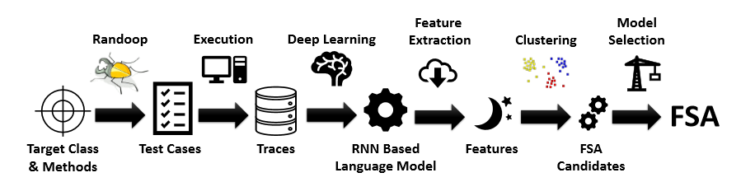
论文绪论
研究步骤
进展及成果
后期工作
为了利用深度学习网络推断出更具高能力和准确性的FSA模型，本文拟进行以下研究步骤：
1.准备训练集
2.子集挑选
3.RNNLM搭建—LSTM
4.特征抽取
5.自动机构建
Framework

Slide 7
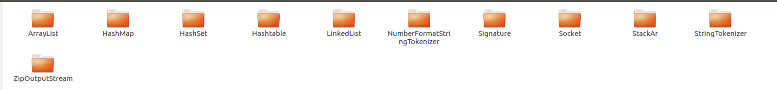
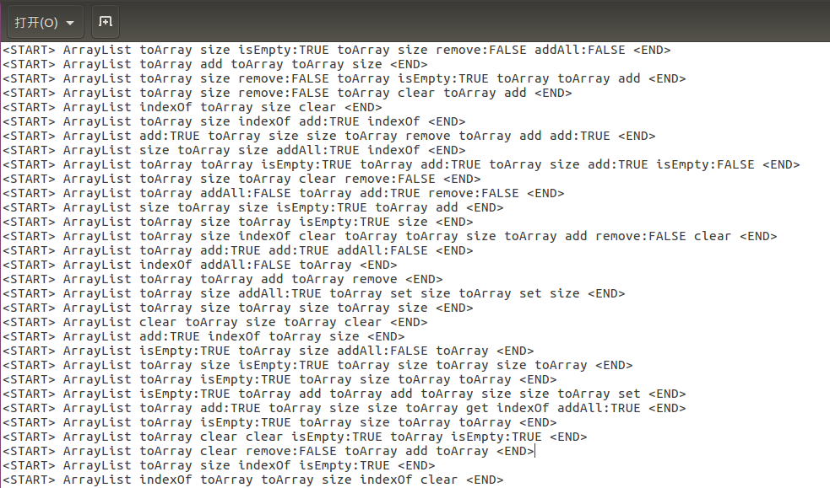
一、 训练集展示
11种JAVA类库 ↑
用于RNN训练→
每行为一个样本（trace）
以<START>和<END>为标识符

Slide 8
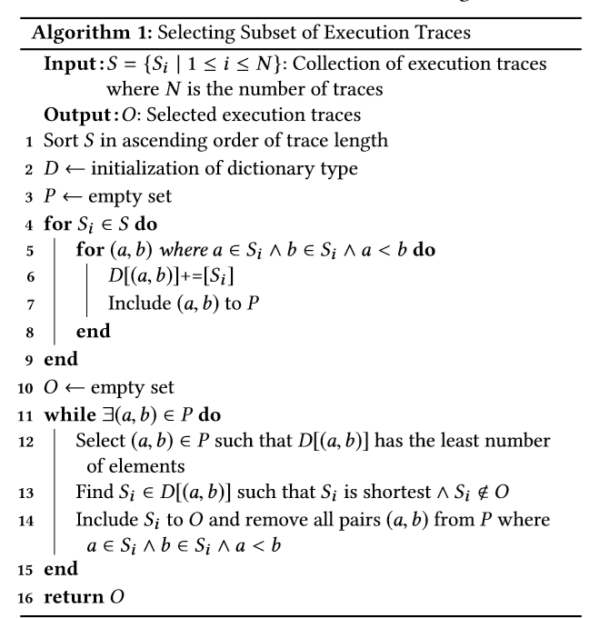
二、Traces sampling
基本思想：
1.存储方法对和包含该对的trace
2.选择包含trace最少的方法对（a,b）
3.将（a,b）中最短的trace加入子集
4.删除（a,b）
5.重复步骤2

Slide 9
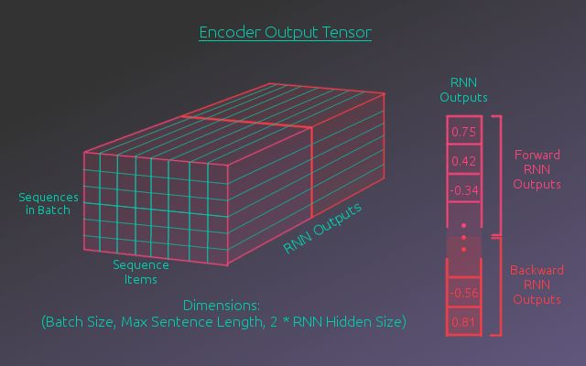
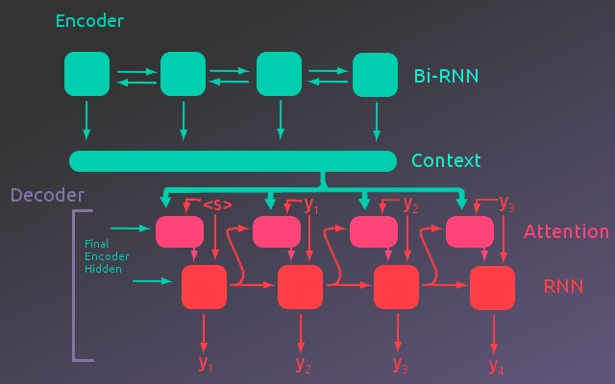
三、搭建模型——LSTM
单纯的RNN无法处理随着递归，权重指数级爆炸或梯度消失的问题，难以捕获长期时间关联，而LSTM能够在更长序列中有更好的表现，本文选择LSTM来搭建语言模型，GRU在后期会进行尝试对比，择优选取。
编码器-解码器网络和词嵌入
编码器-解码器网络是一个很成功的翻译模型，模型接受一个序列作为输入，并将序列中的信息编码为中间表示，然后解码器解码中间表示为目标语言。
最初，每个trace中的方法都以一个整数标识符代表，但这些整数并没有保存什么信息，所以使用了“词嵌入”，用N维向量表示每个方法，相似方法在N维嵌入空间中距离更近。

Slide 10
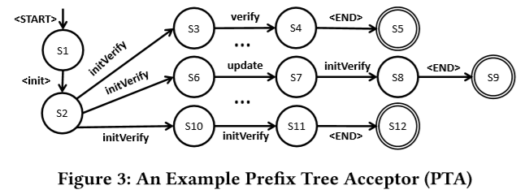
四、特征提取
利用上文中的算法得到序列子集来构造前缀树接收器，树的每个节点表示一种状态，并以<END>标签结束。
对于树中的每个状态，关注这样一种特征，这种特征捕捉到在到达某个之后的状态时，哪些方法可能会被调用，特征表征这种方法的概率；比如：对于节点S3，“Verify”和“<END>”较于其他方法有更高的概率在之后被调用，即S3在RNNLM中的输出如下：
P（Verify） = P<END> = 0.4 ，P<START> = P<init> = P<initVerify> = P<update> = 0.15.

Slide 11
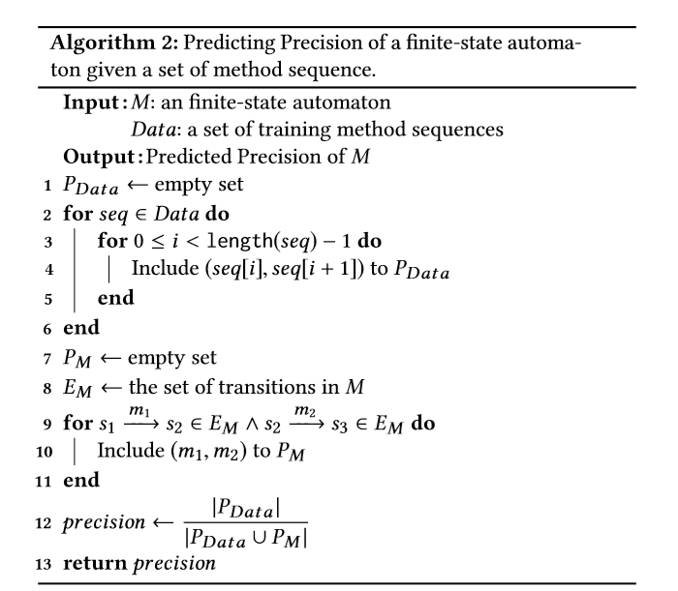

五、自动机构建
本文采用k-means和层次聚类算法对PTA中节点抽取的特征进行聚类，以此来得到更加一般化和泛化能力强的自动机，它能够更好的捕捉类库的规范。
通过设置聚类参数，获取多个FSA模型，聚类数C∈[2,20],以此得到2*19=38个模型。通过一定的评估标准选取最优。
模型分数：F-measures,取最大值对应的模型作为输出。
通过创建traces上的方法对和在构建的自动机中出现的方法对，计算精确度precision。
计算被接受的trace和总的traces的比值计算召回率recall
F-measure=2$∗\frac{precision∗recall}{precision+recall}$

Slide 12
03. 进展及成果

Slide 13
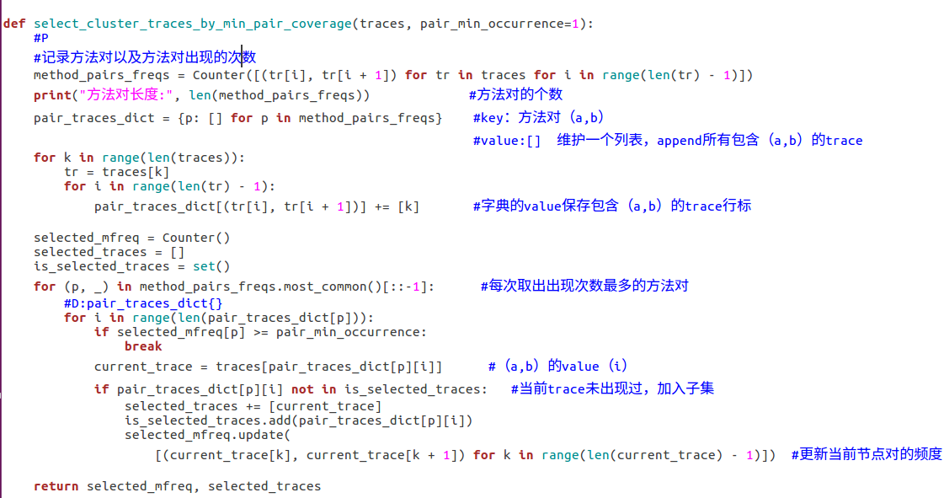
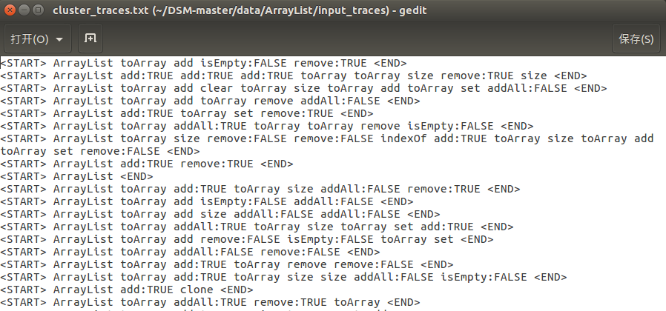
背景分析
进展及成果
研究步骤
进展及成果
后期工作
Traces collection
抽样子集文件夹

Slide 14
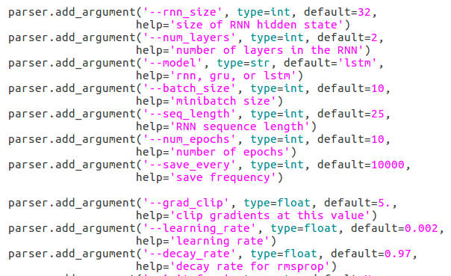
背景分析
研究步骤
进展及成果
后期工作
LSTM—Hyperparameters
rnn_size:32
num_layers:2
batch_size=10
sequence_length=25
epochs:10
grad_clip:5
learning_rate:0.002
decay_rate=0.97

Slide 15
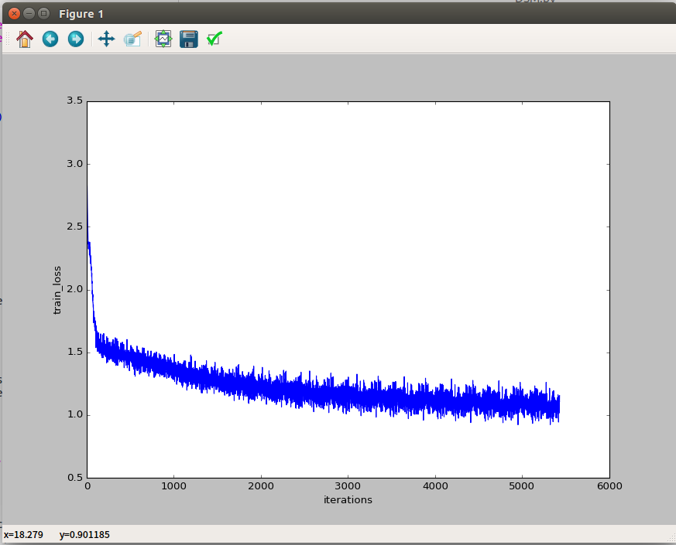
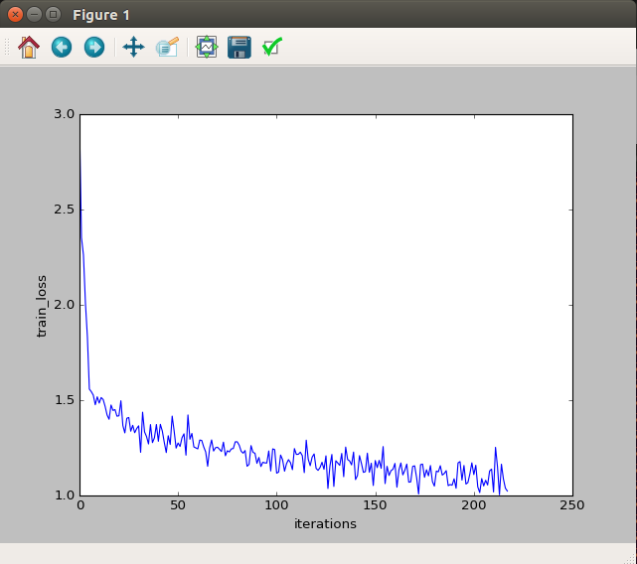
背景分析
研究步骤
进展及成果
后期工作
研究步骤
进展及成果
后期工作
RNNLM-loss
每个mini_batch采样
每迭代25次采样

Slide 16
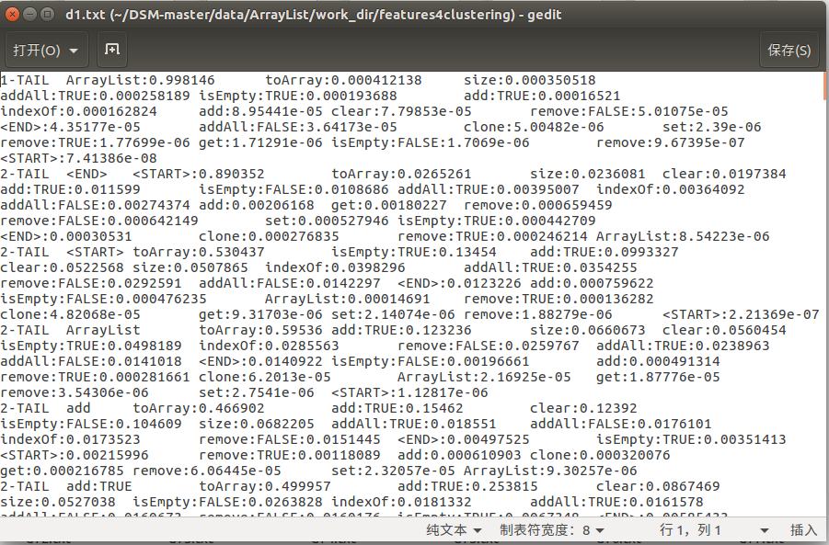
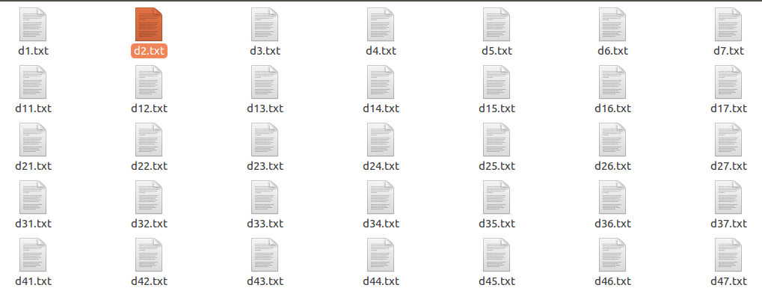
背景分析
研究步骤
进展及成果
后期工作
特征抽取
送trace子集给训练好的RNN网络，经过一个全连接层和softmax得到对应概率并降序排序得到特征
序列i的特征文件

Slide 17
背景分析
研究步骤
进展及成果
后期工作
一、阅读查阅相关资料，进一步理清思路
二、尝试对RNNLM模型使用不同的参数，优化模型，例如尝试GRU、BN，随机失活，增加隐藏层的神经元个数和层数。
三、自动机构建
Ⅰ 特征聚类：用不同的算法以及多种聚类参数（聚类数）进行实验，生成多个FSA模型进行对照
Ⅱ 精确度、召回率、F-measures的计算
四、尝试对原来的方法进行改进，使其适合用来挖掘较长trace的规范。即，当用来训练模型 的trace较长时，该方法能挖掘出准确的规范。
五、改进方法，提高挖掘出的规范的精确度

Slide 18
谢谢观看
答辩人：16030130106-张浩楠
指导老师：张南
2020.3.27

